Slide 1
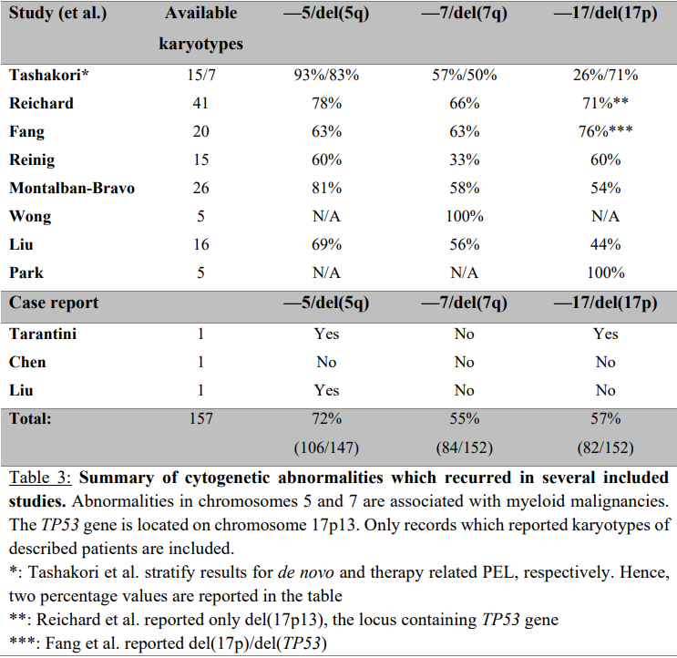
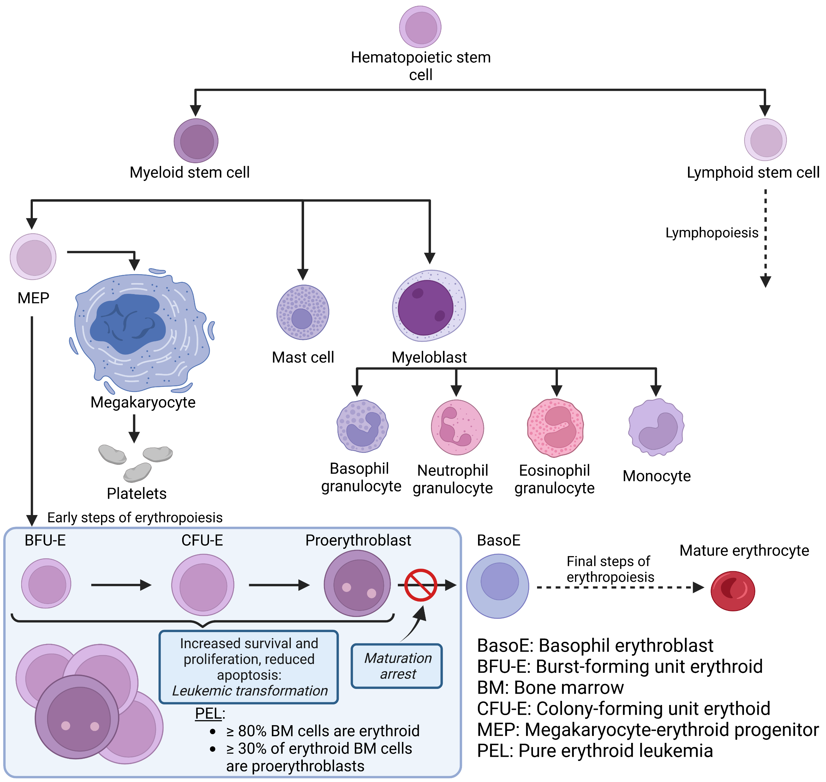
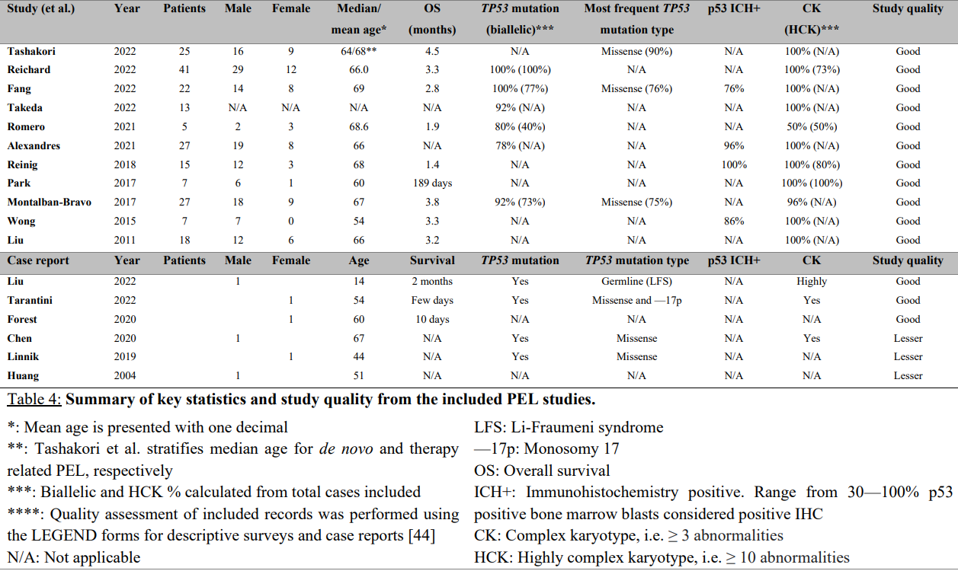
Akutt myelogen leukemi med erytroid differensiering: Sammenheng mellom morfologisk fenotype og genetikk
En litteraturstudie om TP53-mutasjoner i aggressiv hematologisk kreft og den tilsynelatende svake relasjonen mellom akutt erytroleukemi og Li-Fraumeni-syndromet
Eilif N. Syverud University of Bergen
esy004@uib.no
Bakgrunn: Akutt erytroleukemi, også kjent som pure erythroid leukemia (PEL), er en sjelden undergruppe AML med beskjeden respons på behandling og dårlig prognose. Sykdommen kjennetegnes av ukontrollert proliferasjon av umodne blodceller av erytroid rekke. Morfologiske kriterier for sykdommen er ≥ 80% erytroide beinmargs- celler, hvorav ≥ 30% av disse må være proerytroblaster (1, 2; fig. 1). Tumorsuppressorgenet TP53 er hyppig mutert ved denne kreftformen.
Mål og metode: To søk ble utført i PubMed og Embase for å identifisere litteratur om TP53-mutasjoner og erytroleukemi, samt eventuelle rapporter om pasienter med Li-Fraumeni-syndrom (et arvelig kreftsyndrom kjennetegnet av medfødt TP53-mutasjon; LFS) som utviklet erytroleukemi. Totalt ble 293 artikler identifisert, disse ble innsnevret basert på en rekke inklusjons- og eksklusjonskriterier.
Resultater: 11 deskriptive studier som beskrev PEL-pasienter, samt 5 kasusstudier ble identifisert. I tillegg ble kun én kasusstudie som beskrev en pasient med LFS som utviklet erytroleukemi. Relevante resultater er fremstilt i tabell 3 og 4.
Konklusjon:
Epidemiologi: Median alder for akutt erytroleukemi er 60—70 år og prognosen er svært dårlig. Menn utvikler sykdommen hyppigere enn kvinner
Genetiske forhold: Nesten 100% av pasientene med akutt erytroleukemi har mutasjoner i tumorsuppressorgenet TP53 og kompleks karyotype (CK). I tillegg har en rimelig høy andel cytogenetiske avvik i kromosom 5 og 7 (assosiert med myeloid malignitet) og kromosom 17 (TP53-genet er lokalisert her). Utover dette er det svært få gjentakende genetiske avvik som kjennetegner denne sykdommen. Trolig kan den høye andelen TP53-mutasjoner hos denne sykdomsgruppen utnyttes terapeutisk, selv om slike mutasjoner per nå er assosiert med svak behandlingsrespons og dårlig prognose
Akutt erytroleukemi og LFS: Det ble kun identifisert én kasusstudie som beskrev en pasient med LFS som utviklet akutt erytroleukemi. Det postuleres derfor at sammenhengen mellom disse lidelsene er svak, hvilket indikerer at forandringer i TP53-genet representerer en sen hendelse i en serie av mutasjonelle og epigenetiske forandringer som skjer under utviklingen av akutt erytroleukemi
Figur 1: Skjematisk framstilling av patogenesen ved akutt erytroleukemi. Modningsarrest inntreffer trolig i proerytroblast-stadiet i erytropoiesen. Disse cellene akkumulerer flere mutasjoner og får en proliferativ fordel med påfølgende ukontrollert vekst og beinmargssuppresjon.
Referanser:
1. Arber, D.A., et al., International Consensus Classification of Myeloid Neoplasms and Acute Leukemias: integrating morphologic, clinical, and genomic data. Blood, 2022. 140(11): p. 1200-1228.
2. Khoury, J.D., et al., The 5th edition of the World Health Organization Classification of Haematolymphoid Tumours: Myeloid and Histiocytic/Dendritic Neoplasms. Leukemia, 2022. 36(7): p. 1703-1719.
Anerkjennelser:
En stor takk til overlege og professor Bjørn Tore Gjertsen og stipendiat Inga Motzfeldt, mine veiledere, for god hjelp med alt arbeidet med oppgaven.

